Slide 1
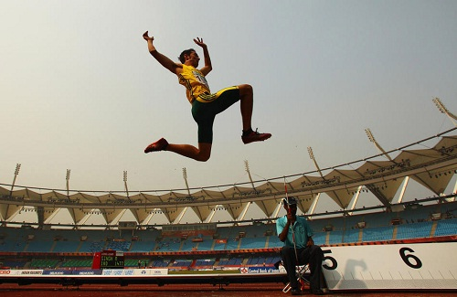
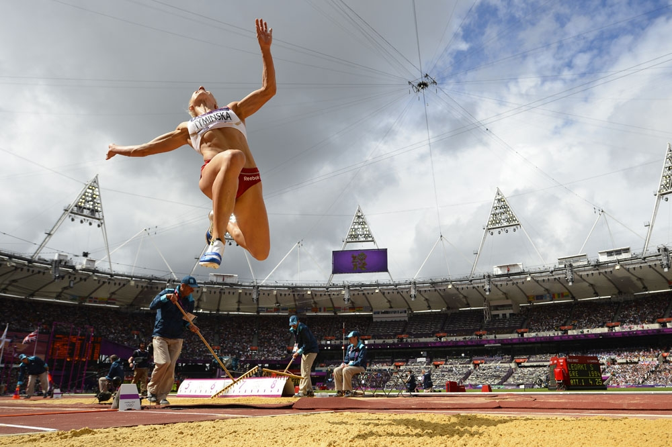
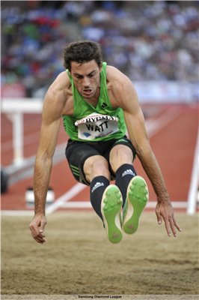
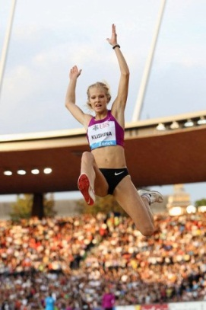
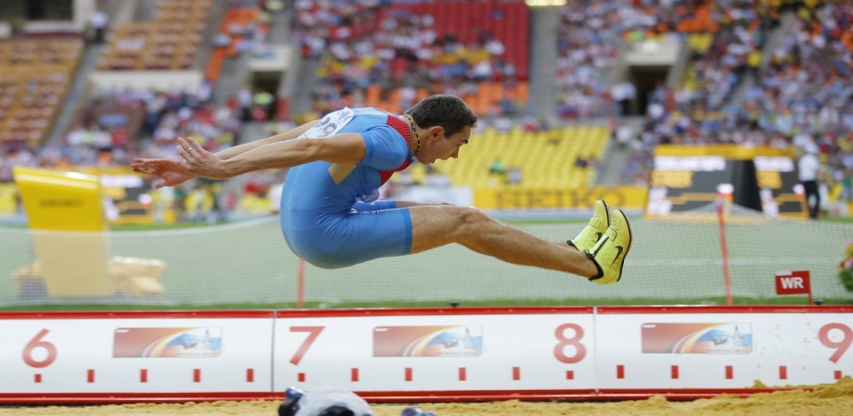
Прыжки в длину

Slide 2
Определение
Прыжок в длину - упражнение, которое можно отнести к естественному для человека движению.
Прыжок в длину - дисциплина, относящаяся к горизонтальным прыжкам технических видов легкоатлетической программы.

Slide 3
Соревнования
Прыжок в длину входил в соревновательную программу античных Олимпийских игр, в программу современных Олимпиад входят с 1896 г. в мужской части соревнований и с 1948 года – в женской.
 | Открытые стадионы | Закрытые помещения
Мужчины | 8, 95 м | 8, 79 м
Женщины | 7, 52 м | 7, 37 м

Slide 4
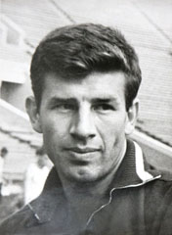
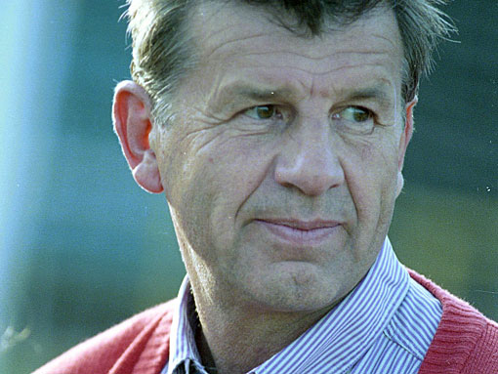
Игорь Арамович Тер-Ованесян
Советский легкоатлет, неоднократный рекордсмен мира в прыжках в длину. Пятикратный участник Олимпийских игр,двукратный бронзовый призер Олимпиад 1960 и 1964 годов. Заслуженный мастер спорта СССР и заслуженный тренер СССР.

Slide 5
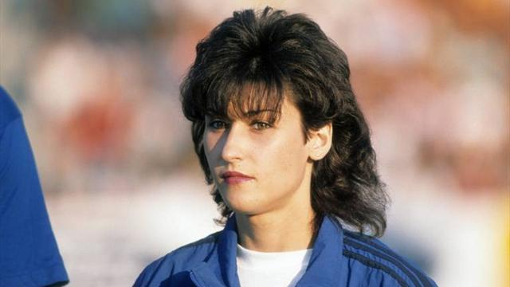
Галина Валентиновна Чистякова
Советская, российская и словацкая легкоатлетка, занималась прыжками в длину и тройным прыжком, чемпионка мира и Европы, действующая рекордсменка мира в прыжках в длину (7 м 52 см). Заслуженный мастер спорта СССР.

Slide 6
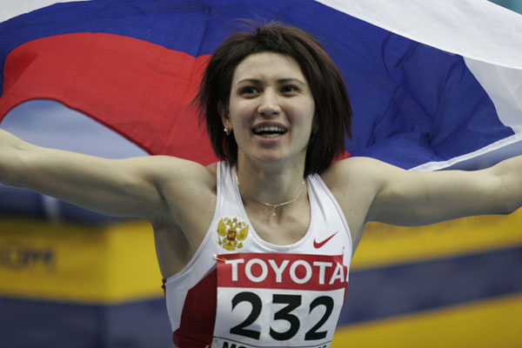
Татьяна Романовна Лебедева
Российская легкоатлетка, специализирующаяся в прыжках в длину и тройном прыжке, олимпийская чемпионка, многократная чемпионка мира и Европы. Заслуженный мастер спорта России, вице-президент Всероссийской федерации лёгкой атлетики.

Slide 7
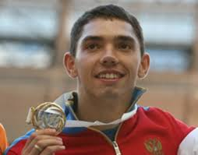
Александр Александрович Менько́в
Российский прыгун в длину. Действующий обладатель рекорда России в прыжке в длину (8,52м) Победитель Чемпионата мира 2013.

Slide 8
Сектор
Брусок для отталкивания
Яма для приземления
Дорожка для разбега

Slide 9
Правила
Отталкивание в прыжках выполняется одной ногой от поверхности бруска или дорожки, не заступая на индикатор. Результаты прыжков измеряются по ближайшей точке следа, оставленного любой частью тела (или руки), по прямой, перпендикулярной к линии измерения.

Slide 10
Правила
Прыжок не засчитывается, если прыгун:
- не выполнив прыжка, пробежал через брусок или сбоку от него через линию измерения;
- при отталкивании заступил или наступил за линию измерения;
- оттолкнулся сбоку от бруска;
- во время приземления коснулся любой частью тела о поверхность сектора за пределами бокового края ямы, оказавшись при этом ближе к бруску отталкивания, чем след, оставленный при приземлении;
- после совершения прыжка возвратился назад через яму для приземления;
- при прыжке применил любую форму сальто;

Slide 11
Фазы
1) разбег — от начала движения до момента постановки толчковой ноги на место отталкивания;
2) отталкивание — с момента постановки толчковой ноги до момента отрыва ее от места отталкивания;
3) полет — с момента отрыва толчковой ноги от места отталкивания до соприкосновения с местом приземления;
4) приземление — с момента соприкосновения с местом приземления до полной остановки движения тела

Slide 12
Разбег

Slide 13
Отталкивание

Slide 14
Отталкивание

Slide 15
Полет

Slide 16
Приземление

Slide 17
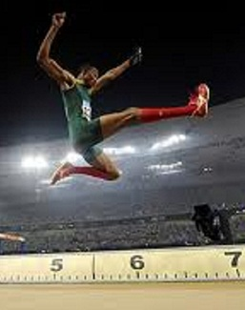
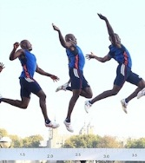
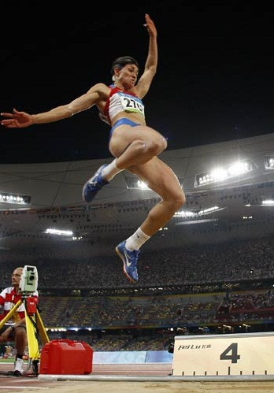
Способы
«согнув ноги»
«прогнувшись»
«ножницы»

Slide 18
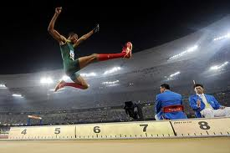
«Согнув ноги»

Slide 19
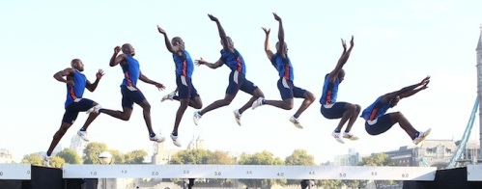
«Прогнувшись»

Slide 20
«Ножницы»

Slide 21
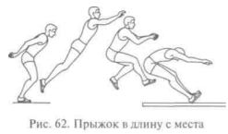
Прыжки в длину с места
Прыжки с места применяются в основном в качестве тренировок, они состоят из таких же 4-х фаз, кроме разбега( вместо него - подготовка к отталкиванию)

Slide 22
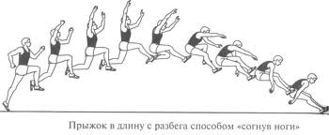
Ошибки
- Отталкивание заканчивается неполным выпрямлением опорной ноги
- Постановка ноги на место отталкивания расслабленными мышцами, особенно стопы
- Несоблюдение положения шага в полете( быстрое выведение толчковой ноги вперед)

Slide 23
Ошибки
- Малая активность маховой ноги (из-за ее преждевременного разгибания в коленном суставе)
- Удлинение последнего шага разбега и напрыгивание на место отталкивания
- Высокое выпрыгивание с потерей горизонтальной скорости в полете

Slide 24
Ошибки
- Подседание на маховой ноге
- Недостаточно высокое поднимание ног перед приземлением
- Преждевременное опускание ног перед приземлением
- Потеря равновесия в полете с вращением вперед( из-за резкого наклона туловища вперед при отталкивании)

Slide 25
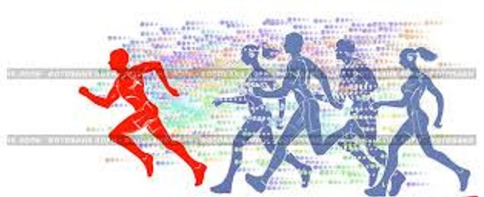
Ошибки
- Непостоянность длины беговых шагов в конце разбега
- Нарушение ритма разбега в его предтолчковой части; снижение скорости в конце разбега
- Нарушение структуры разбега( бег на сильно согнутых ногах)

Slide 26
Техника безопасности
Медицинский допуск
Спортивная одежда
Предварительная разминка (для данного упражнения - быстрый бег, прыжковые упражнения)

Slide 27
Техника безопасности для прыжков в длину
Яма с песком должна быть вскопана;
Прыжки нужно выполнять поочередно, не мешая друг другу;
Нельзя перебегать дорожку разбега, когда выполняются прыжки;
Не начинайте разбег, пока в месте приземления находится другой прыгун.

Slide 28
Спасибо за внимание!
Тренируйтесь, учитесь, помните, что прежде всего тренировка – это победа над самим собой.
А теперь вопросы…

Slide 29
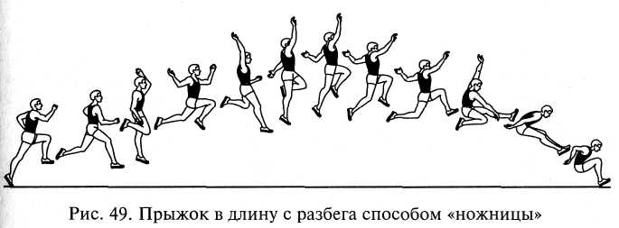
А)
1) Укажите способы прыжков:
Б)
В)

Slide 30
Вопросы
2) Дайте определение прыжкам в длину.
3) Самый высокий Мировой рекорд.
4) Перечислите фазы прыжка и укажите, какие действия прыгуна им соответствуют.
5) Какая фаза самая важная(ые)? Аргументируйте свой ответ.
6) Правила измерения результата прыжка.
7) Вспомните несколько ошибок в технике прыжка.
8) Техника безопасности прыжков в длину.

Slide 31
Список используемой литературы
http://www.rusathletics.com
http://chfla.org.ua
http://sportbox.by
http://athlos.ru
http://ru.wikipedia.org
http://www.e-reading.biz/djvureader.php/134564/35/Kobrinskiii_-_Legkaya_atletika.html
+

